Slide 1
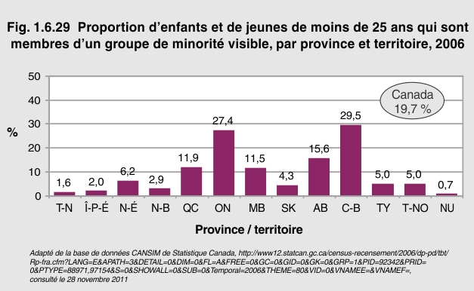
Notes:
En 2006, au Canada, près d’un jeune de moins de 25 ans sur cinq appartenait à une minorité visible. Parmi la population des groupes de minorités visibles au Canada, 96 % des personnes de moins de 25 ans habitaient dans quatre provinces. En Ontario, il y avait 1 050 840 enfants et jeunes appartenant à des minorités visibles, près de trois fois plus qu’en Colombie-Britannique, où il y avait 358 910 jeunes de moins de 25 ans appartenant à un groupe des minorités visibles. Toutefois, la proportion de jeunes appartenant à la population des groupes de minorités visibles était légèrement supérieure en Colombie-Britannique (30 %) qu’en Ontario (28 %). Le Québec arrivait au troisième rang des provinces ayant la plus importante proportion d’enfants et de jeunes appartenant à la population de groupes de minorités visibles, soit 261 555 jeunes de moins de 25 ans, c’est-à-dire 12 % de la population des jeunes de la province.

